Slide 1
Optimalizace MHD ve Strakonicích
Vojtěch Búda
Technologie dopravy a přepravy – Logistické technologie
2017

Slide 2
Úvod
MHD mají města nad 10 000 obyvatel.
Pro města nad 50 000 obyvatel je již nezbytností.
MHD má své výhody a nevýhody.
Špatně nastavený systém MHD může znepříjemnit život ve městě.

Slide 3
Motivace a důvody k řešení problému
Město Strakonice požádalo o návrh optimalizace.
Síť MHD je tvořena 4 linkami.
Rozložení linek MHD je nevyhovující.

Slide 4
Motivace a důvody k řešení problému
Tabulka 1: Přeprava cestujících městskou hromadnou dopravou v ČR
 | 2010 | 2011 | 2012 | 2013 | 2014 | 2015
Přeprava cestujících celkem (mil. osob) | 2 260,3 | 2 138,5 | 2 224,2 | 2 173,3 | 2 142,9 | 2 160,8
z toho trolejbusy | 191,4 | 186,5 | 182,5 | 182,2 | 179,5 | 179,7
tramvaje | 673,8 | 641,1 | 648,8 | 640,9 | 639,8 | 633,1
metro | 578,5 | 530,5 | 589,2 | 560,7 | 547,7 | 567,9
autobusy | 816,6 | 780,3 | 803,7 | 789,4 | 775,9 | 780,1
Přepravní výkony celkem (mil. oskm) | 15 617,4 | 15 281,5 | 16 624,8 | 16 276,2 | 16 270,2 | 16 100,0
z toho trolejbusy | 1 061,8 | 1 018,4 | 1 009,8 | 988,6 | 972,2 | 856,0
tramvaje | 4 624,0 | 4 460,8 | 4 711,3 | 4 747,6 | 4 721,0 | 4 619,0
metro | 4 373,6 | 4 254,6 | 5 037,4 | 4 833,3 | 4 836,4 | 5 214,0
autobusy | 5 558,1 | 5 547,7 | 5 866,3 | 5 706,7 | 5 740,6 | 5 411,0
Zdroj: Ministerstvo dopravy, Ročenka dopravy 2015

Slide 5
Cíl práce
Optimalizovat MHD ve Strakonicích.
Na základě výpočtů vytvořit návrh nové sítě MHD.
Výstupy práce předložit zastupitelům města.

Slide 6
Metodika práce
Město rozděleno do okrsků: A + B = průmyslové okrsky
C = Centrum
D + E = obytné okrsky
Pro zjištění přepravní kapacity byly použity výpočty.
Vytvoření map v CorelDraw

Slide 7
Město Strakonice
23 000 obyvatel.
Rozloha 3 468 ha.
Člení se na 8 místních částí.
Katastrálních území je 7.
Ve 20. století prošlo razantní zástavbou.

Slide 8
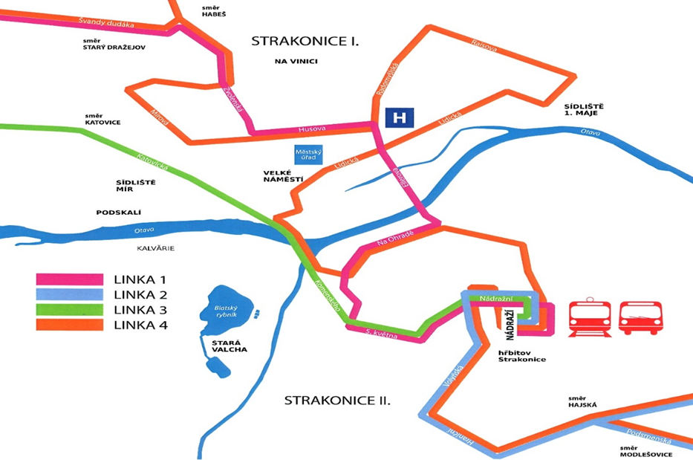
Současný stav MHD ve Strakonicích
Zdroj: Městská hromadná doprava, www.strakonice.eu, 2016

Slide 9
Výpočty přepravní kapacity
Tabulka 2: Počet přepravních míst pro cestující v jednotlivých okrscích
 | Okrsky
 |  | A | B | C | D | E
Počet obyv./zaměst. | O_{x} | 4250 | 1950 | - | 6000 | 12000
Součinitel EAO | K₁ | 1,0 | 1,0 | - | 0,6 | 0,6
Součinitel absence | K₂ | 0,95 | 0,95 | - | 0,95 | 0,95
Součinitel nerovnoměrnosti | K₃ | 0,6 | 0,6 | - | 0,4 | 0,4
Součinitel MHD | K₄ | 0,5 | 0,5 | - | 0,5 | 0,5
Poptávka míst/hod. | P | 1211 | 556 | - | 684 | 1368
Nabídka míst/hod. | Q | 1574 | 723 |  | 889 | 1778

Slide 10
Výpočty přepravní kapacity
Tabulka 3: Matice nabídky přepravních míst mezi okrsky
Q | Z okrsku |  |  |  |  |  | Σ
Do okrsku |  | A | B | C | D | E
 | A | X | 0 | 394 | 211 | 423 | 1028
 | B | 0 | X | 181 | 97 | 194 | 472
 | C | 0 | 0 | X | 651 | 1161 | 1812
 | D | 0 | 0 | 0 | X | 0 | 0
 | E | 0 | 0 | 0 | 0 | X | 0
Σ |  | 0 | 0 | 575 | 959 | 1778 | X

Slide 11
Schéma nového systému MHD

Slide 12
Nové schéma MHD v mapě města

Slide 13
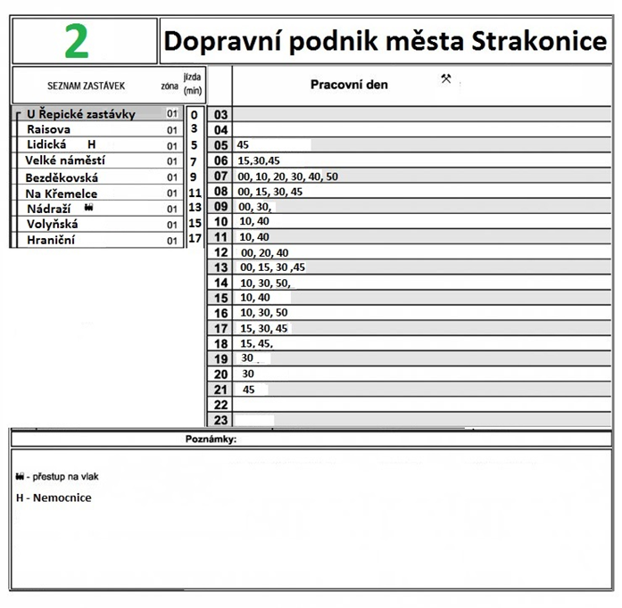
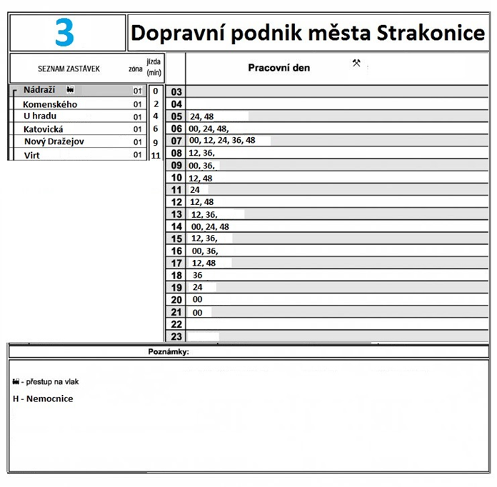
Návrhy jízdních řádů

Slide 14
Závěr práce
Zachovat ceny dospělý 8 Kč, student 5 Kč
Poptávka po přepravě v okrsku:
A 1211 míst
B 556 míst
D 684 míst
E 1368 míst ve špičkové hodině.
Nabídka přepravních míst je o 1/3 vyšší. Nabídka v okrsku:
A 1574 míst
B 723 míst
D 889 míst
E 1778 míst ve špičkové hodině.

Slide 15
Závěr práce
Nabídka přepravních míst mezi okrsky:
A a D 211 míst
A a E 423 míst
B a D 97 míst
B a E 194 míst
C a A 394 míst
C a B 181 míst
C a D 581 míst
C a E 1161 míst.

Slide 16
Navrhnutá opatření
Zjednodušení linek MHD („napřímení spojů“).
Zjištění skutečné vytíženosti současného systému MHD.
Zjištění vytíženosti jednotlivých zastávek současného systému MHD.
Zachovat vytížené zastávky a zrušit nevytížené zastávky, případně je přemístit na frekventovanější místo.
Do budoucna se zaměřit na spokojenost cestujících a udělat hloubkový screening např. ve formě dotazníku, důkladného pozorování a sčítání cestujících v jednotlivých spojích a linkách.

Slide 17
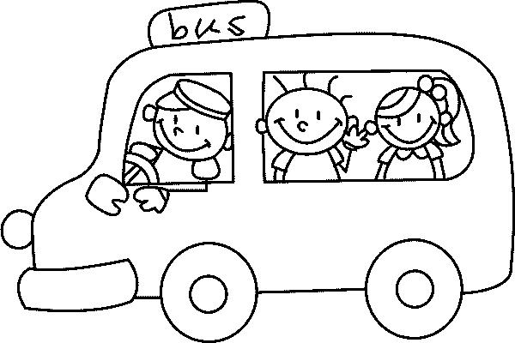
Děkuji za pozornost

Slide 18
Otázky a odpovědi na posudky
Jak se díváte na zajištění noční dopravní obslužnosti systémem sběrných taxi na zavolání organizované jako doplňkový systém noční obslužnosti např. v rakouském Linci. (ASTAX) Je možné tento systém aplikovat do některého města v ČR ?
Sběrné taxi má dané intervaly, ve kterých by zastávkou projíždělo, přijede ale pouze tehdy, pokud si jej cestující 30 min předem zavolá. Linz má 200 tis. obyvatel, bylo by to praktikovatelné v podobně velkých nebo menších městech.

Slide 19
Otázky a odpovědi na posudky
Jakým způsobem by bylo možné zjistit data o přepravních objemech mezi Vámi stanovenými okrsky města Strakonice?
Data by bylo možné zjistit plošným průzkumem přímo ve vozech MHD a na jednotlivých zastávkách, kde by bylo zjišťováno množství nastupujících a vystupujících cestujících. Dle geografického rozložení zastávek by následně bylo možné určit množství cestujících v jednotlivých okrscích.

